Slide 1
Solceller
Grundförutsättningar?

Slide 2
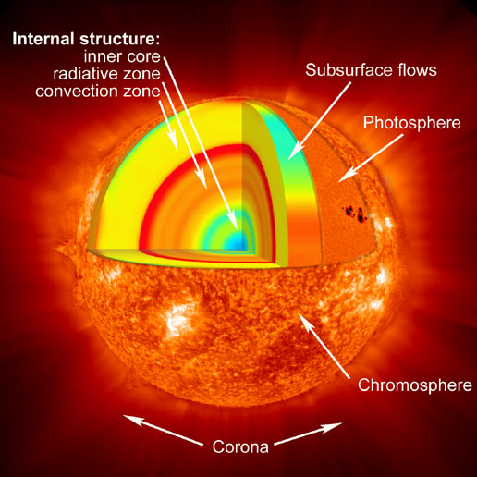
Sol

Slide 3
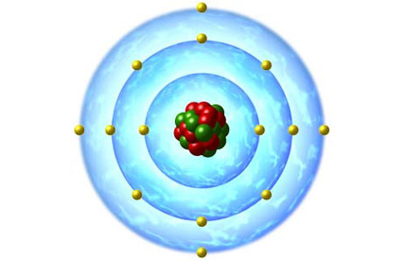
Kiselatom

Slide 4
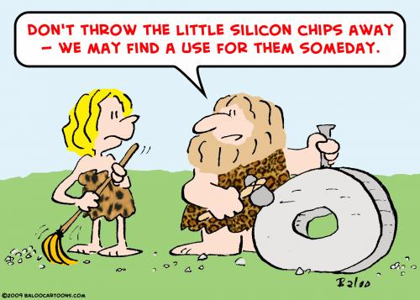
Homo Primitivus?

Slide 5
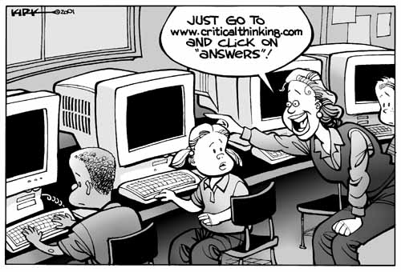
Homo Stupidus?

Slide 6
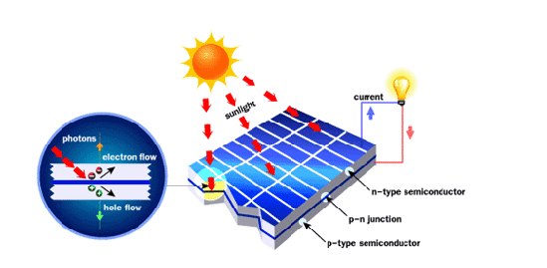
Fotovoltik
Solceller består av en halvledare som fungerar som en diod. När dioden belyses uppstår en elektrisk ström i diodens backriktning i form av en låg spänning

Slide 7
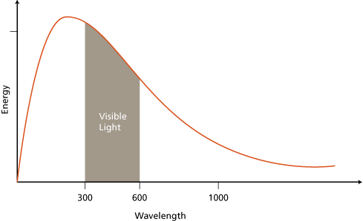
Synligt

Slide 8
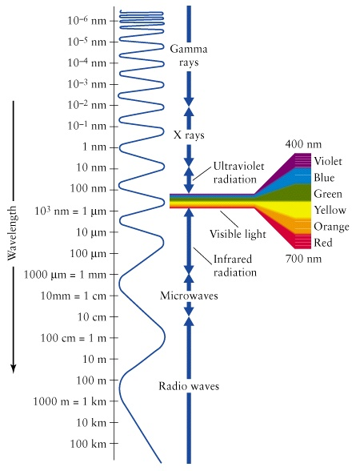
Våglängder

Slide 9
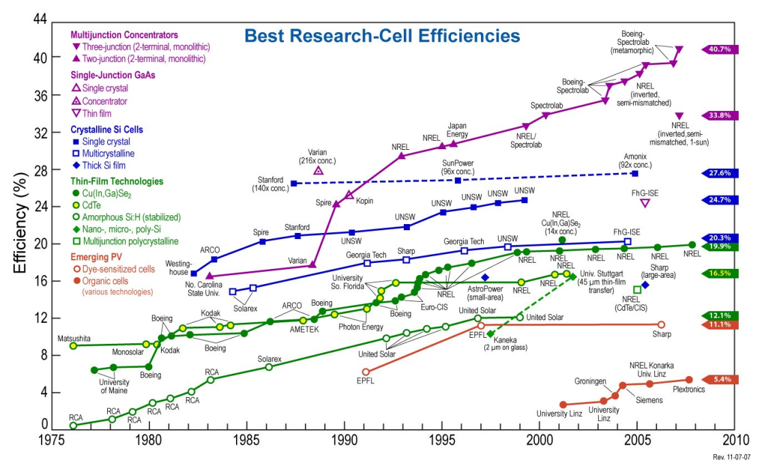
Verkningsgrader

Slide 10
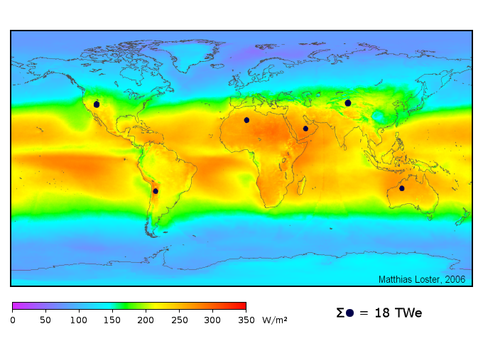
Global Solar Map

Slide 11
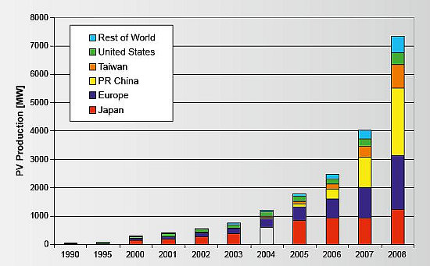
PV produktion globalt (MW)

Slide 12
Fördelar
Det är en förnyelsebar energikälla, och kommer därför "alltid" finnas tillhands.
Billiga driftkostnader
Solenergi är miljövänlig och ger inga avfallsprodukter eller utsläpp när man använder den.
När man skrotar solcellerna behandlas de som icke-giftigt avfall.
De arbetar helt ljudlöst och gratis, utan några rörliga delar, det gör att de kräver ytterst lite underhåll.
Solceller hjälper till mycket i ökenområden och tredje världen. Där den ersätter dieselgeneratorer för att ge el.
Solcellsenergi bidrar inte till växthuseffekten, som fossila bränslen och biobränsle gör.
Ett solcellssystem kan fungera i upp till 30 år innan de börjar slitas ut

Slide 13
Nackdelar
Solljuset är inte konstant
Solens låga ljusenergi per kvadratmeter
Påverkan av vilken tid det är på dygnet, klimatet, årstid och föroreningar
Dyrt i förhållande till annan energi
Till skillnad mot ett vattenkraftverks vars verkningsgrad är 90 %, omvandlar solcellen bara 15 % av den solenergi som tas upp till el.
Dyrt med material
I t.ex. Sverige lyser solen minst under vintern, då vi behöver el mest.
När man tillverkar tunnfilmsceller använder man giftiga och explosiva gaser.
Solcellerna tar stor plats.
Produktionen av solceller är energikrävande

Slide 14
Ekonomi
Driftkostnaderna för både solvärme och solceller är mycket låga (40 öre/kWh) eftersom systemet i stort sätt inte behöver något underhåll alls. Det är investeringskostnaden som däremot är relativt dyra.
Flera positiva framtidsprognoser pekar på att solenergins priser kommer att sänkas ytterligare, och de icke förnyelsebara energiformerna kommer att bli mycket dyrare. Detta skulle ske inom en snar framtid (5 - 30 år). I framtiden kommer det vara lika billigt att lägga solceller på hustaket som att lägga taktegel.

Slide 15
Hushåll
Hur stor yta behöver man för att klara sin elförsörjning? En svensk normalfamilj skulle behöva 33 kvadratmeter solceller på taket för att täcka sitt behov av hushållsel. Den som dessutom värmer upp sin bostad med el skulle behöva en många gånger större yta. Tyvärr lyser ju inte solen så mycket på vintern, när vi behöver mest värme.

Slide 16
Tillämpning
Avlägsna platser utanför elnätet tex fyrar, väderstationer, frånskiljare Fritidsektorn tex segelbåtar, husvagnar, cyklar Konsumetsektorn tex miniräknare, klockor Fastigheter tex tak Övrigt tex färjor, rymden, solcellsparker, lampor

Slide 17
Miljöaspekter
Störst vid utvinning och tillverkning Det kan krävas stor energiåtgång vid tillverkning Ibland används giftiga och explosiva gaser vid produktion Vid brand av anläggningar finns risk för utsläpp av (Cd, As, Se) Kan nedbrytas som icke-toxiskt avfall Lång livslängd upp till 50 år

Slide 18
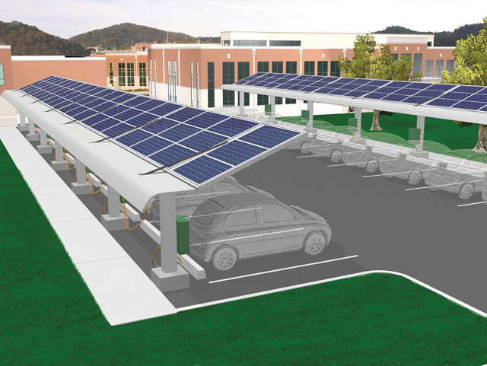
Möjligheter?

Slide 19
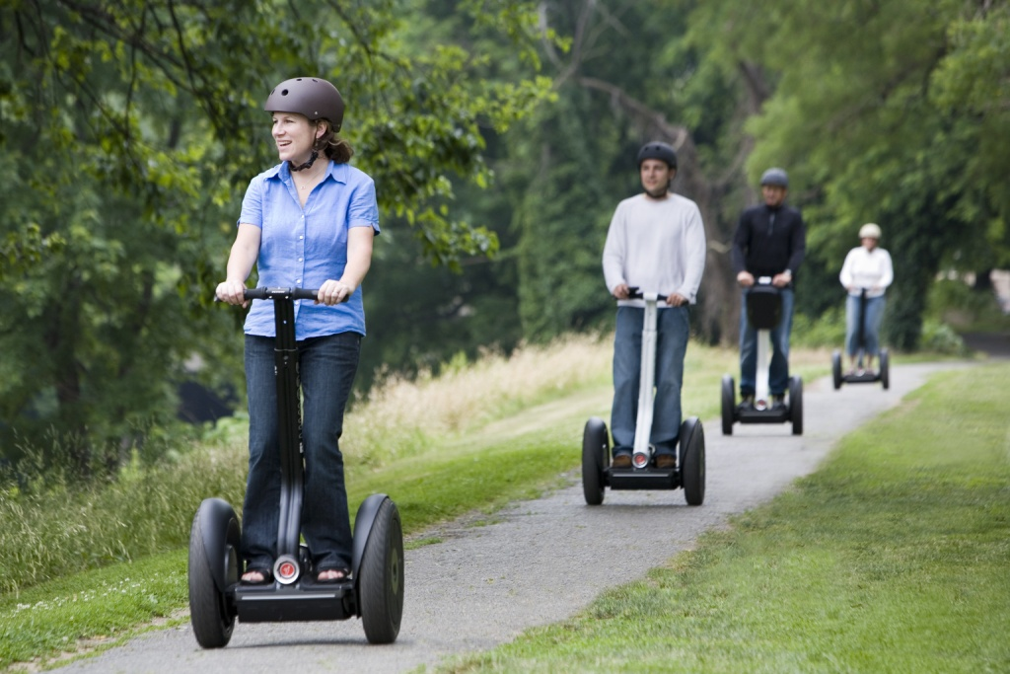
Solar-Segway?

Slide 20
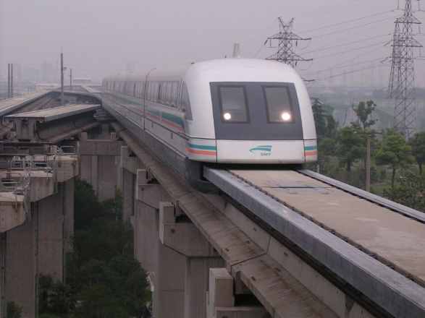
Solar-Maglev?

Slide 21
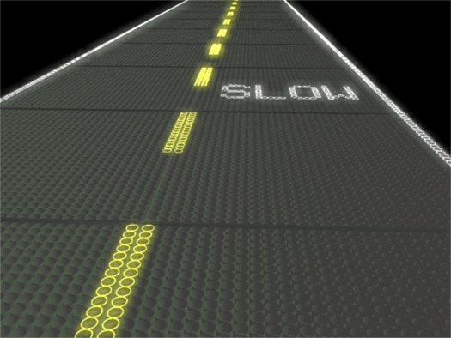
Solar-Roadway

Slide 22
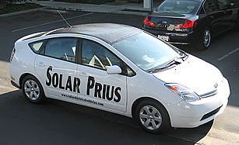
Solar-Prius

Slide 23
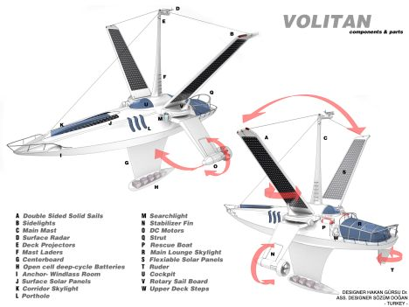
Volitan

Slide 24
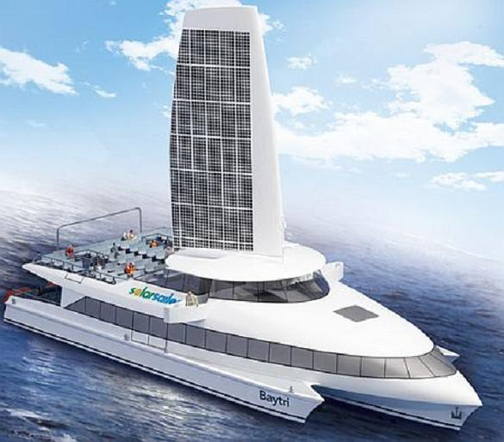
Solar-Sail

Slide 25
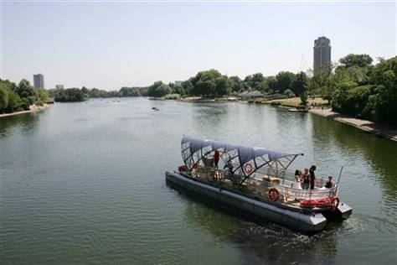
Solar-Ferry (London)

Slide 26
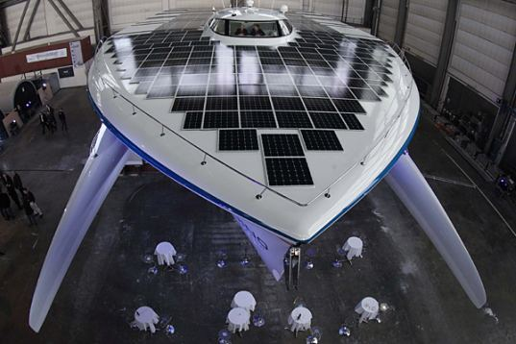
Plant-Solar (Germany) 100x50 ft

Slide 27
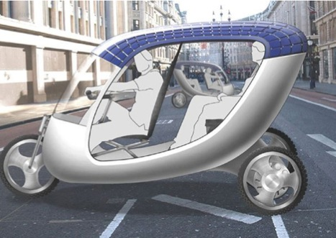
Solar Rickshaw (Dehli)

Slide 28
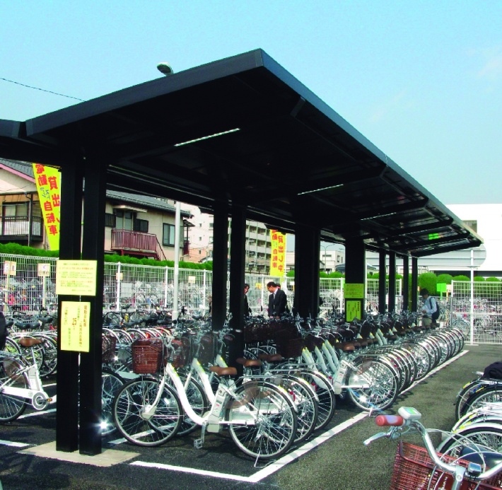
Solar Powered Bicycle Stand (Tokyo)

Slide 29
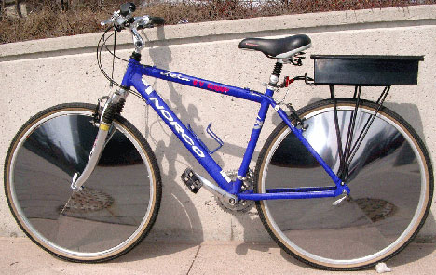
E-V Sunny Bicycle (Kanada)

Slide 30
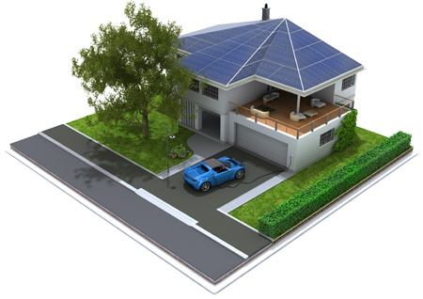
Solar Integrated Home

Slide 31
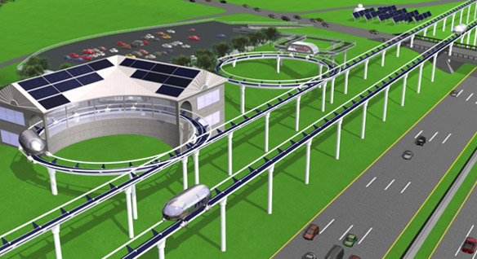
Multifunktionell Infrastruktur
The interstate hydrogen superhighway

Slide 32
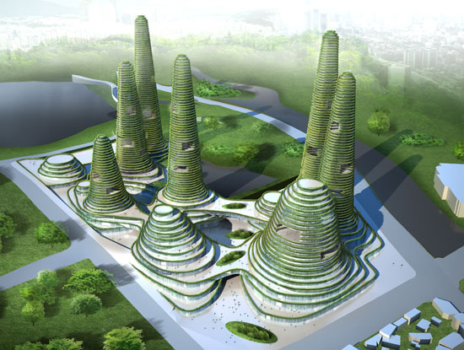
Självförsörjande? (Seoul)
Gwangguo Power Centre

Slide 33
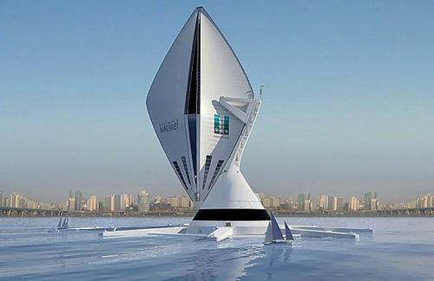
Aircruise (solar+fuel-cell)
Seymorpowell Aircrusie Concept

Slide 34
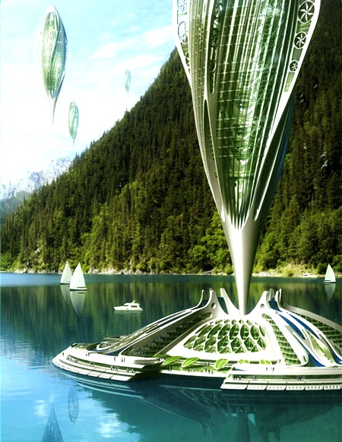
Airships
Hydrogenase
Organic seaweed farm responsible for the hydrogen
Production, combined with solar cells on the surface

Slide 35
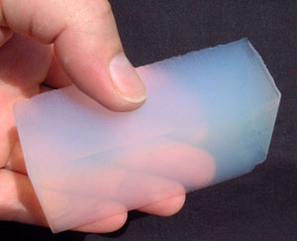
Kuriosa
Svenska Aerogel AB Aerogeler är bland de lättaste fasta material som finns (låg densitet och hög porositet), men har ändå goda mekaniska egenskaper. Endast en liten del av volymen består av ett fast material medan resten är fylld av den omgivande gasen eller är vakuum. Med hjälp av en 3 centimeter tjock skiva av aerogelbaserad isolering kan man få samma isoleringseffekt som ett 25 centimeter tjockt lager av gullfiber. 101002

Slide 36
Happy Planet
NEF ”Economics as if people and the planet mattered” In an age of uncertainty, society globally needs a new compass to set it on a path of real progress. The Happy Planet Index (HPI) provides that compass by measuring what truly matters to us – our well-being in terms of long, happy and meaningful lives – and what matters to the planet – our rate of resource consumption. Index Global HPI NEF

Slide 37
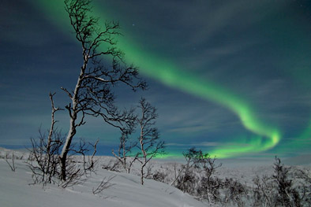
The End
May the Sun shine on you/;) Solvinden AB Fredrik & Ragnar

